Slide 1
Standards socle PeopleSpheres

Slide 2
Widgets / Monitorings / Modèles de documents / Champs conditionnels
Voici le catalogue officiel de Peoplespheres sur les widgets, monitorings et modèles de documents.
Questions à se poser
Quoi ? De quoi ai-je besoin ?
Comment ? De quelle façon dois-je le mettre en place?
Quand ? La date ou les dates (récurrence) à laquelle le formulaire sera affecté
Qui m’aide ? Le support Peoplespheres peut vous aider à configurer ces éléménts

Slide 3
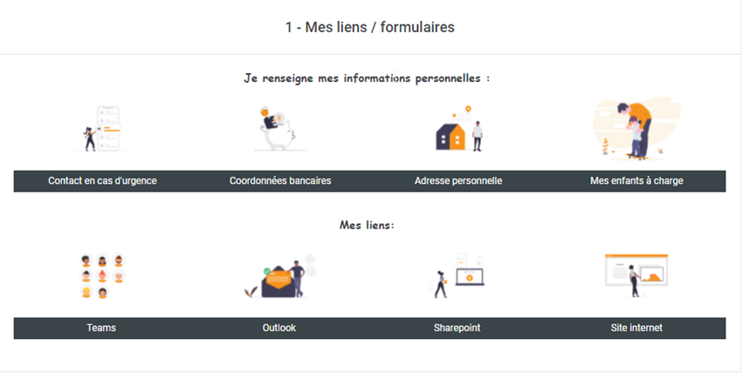
WIDGETS
Les widgets vous permettent de mettre en avant rapidement certains éléments importants provenant de votre socle ou de votre organisation (documents, liens)

Slide 4
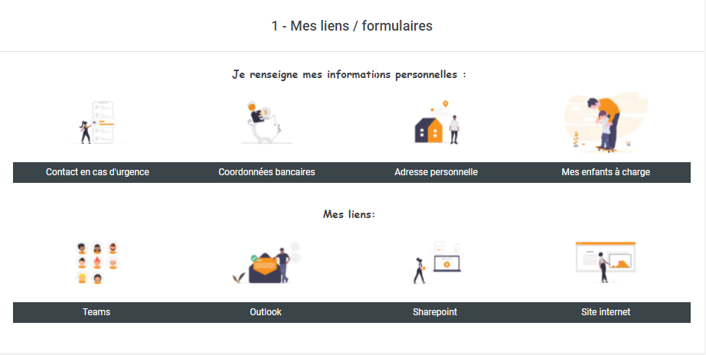
Widgets standards (1/9)
Code HTML
1 - Mes liens / formulaires
Raccourci vers les principaux formulaires existants
Liens vers des sites internet ou des documents
Affichage sur la première page

Slide 5
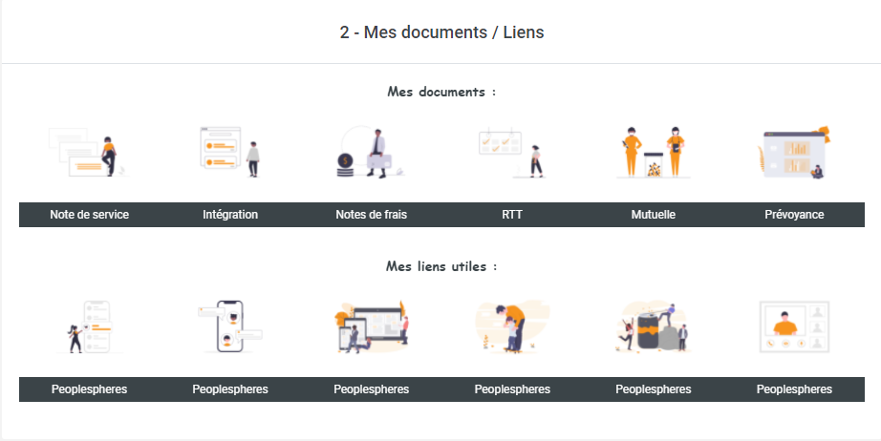
Widgets standards (2/9)
Code HTML
2 - Mes documents / Liens
Raccourci vers des sites internet et des documents
Affichage sur la première page

Slide 6
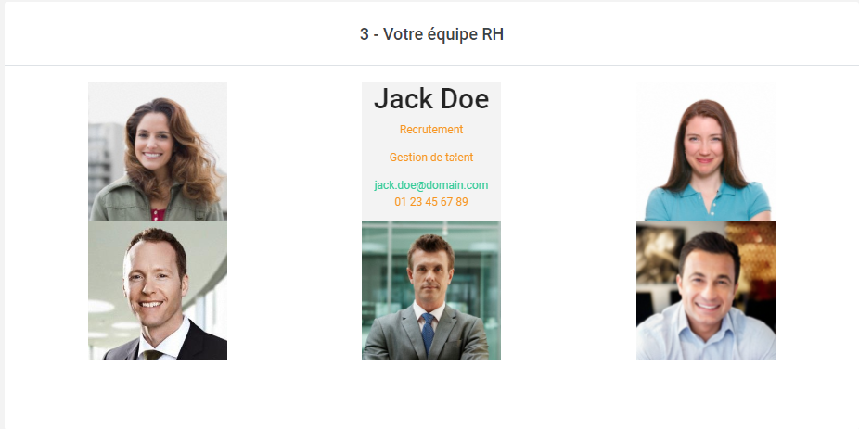
Widgets standards (3/9)
Code HTML
3 – Votre équipe RH
Informations sur l’équipe RH
Affichage sur la page principale
Image et texte configurable

Slide 7
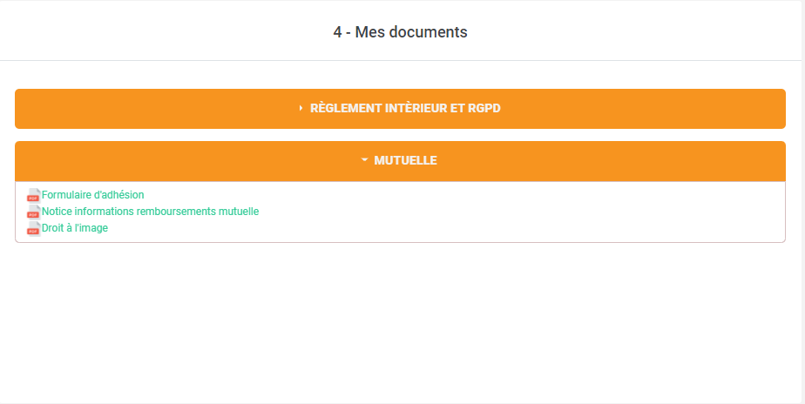
Widgets standards (4/9)
Code HTML
4 – Mes documents
Liens vers des documents à partir de menus dépliants
Affichage en page principale

Slide 8
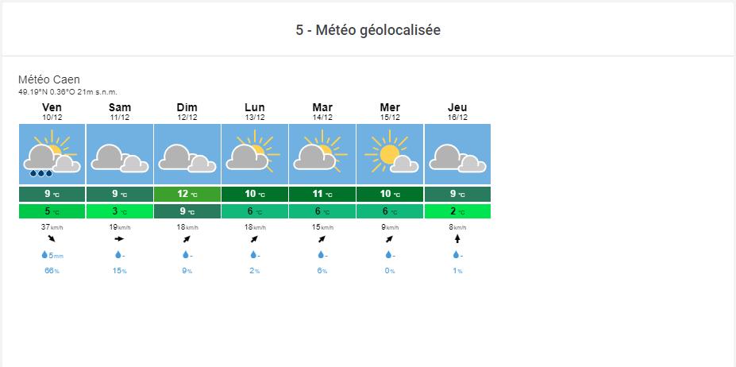
Widgets standards (5/9)
Code HTML
5 – Météo géolocalisée
Météo géolocalisée (basée sur les données de votre navigateur)
Affichage en page principale

Slide 9
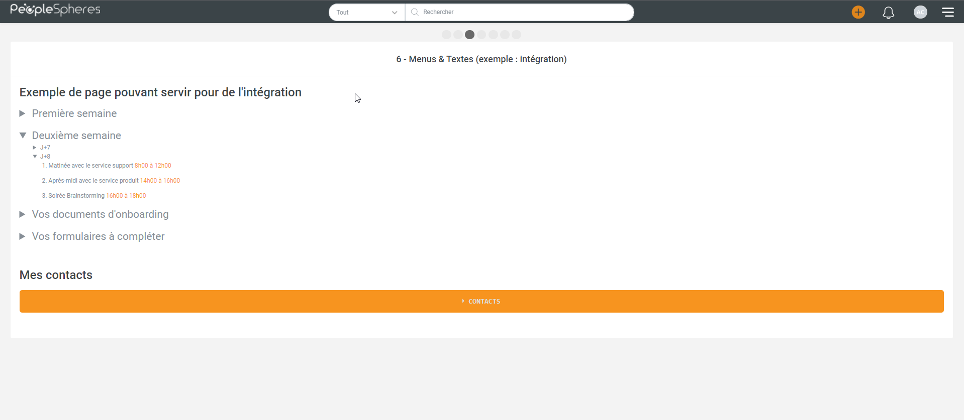
Widgets standards (6/9)
Code HTML
6 Menus & Textes
Menus déroulants pour présentation
Affichage en page pleine

Slide 10
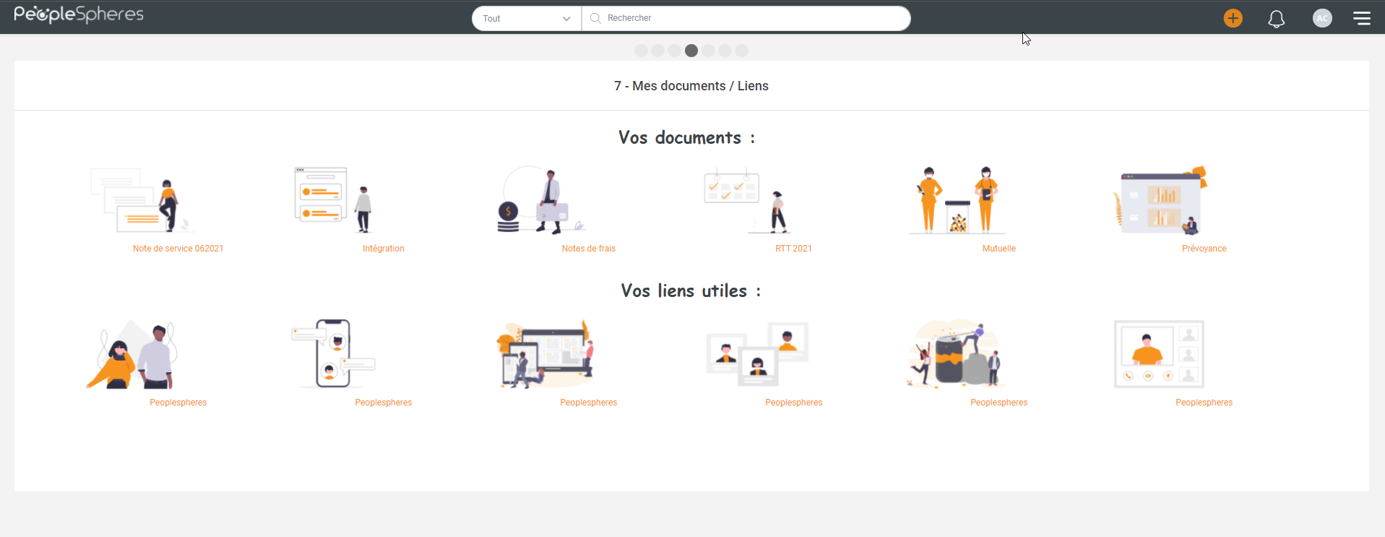
Widgets standards (7/9)
Code HTML
7 – Mes documents / liens
Raccourcis vers des documents ou liens internet
Affichage en page pleine

Slide 11
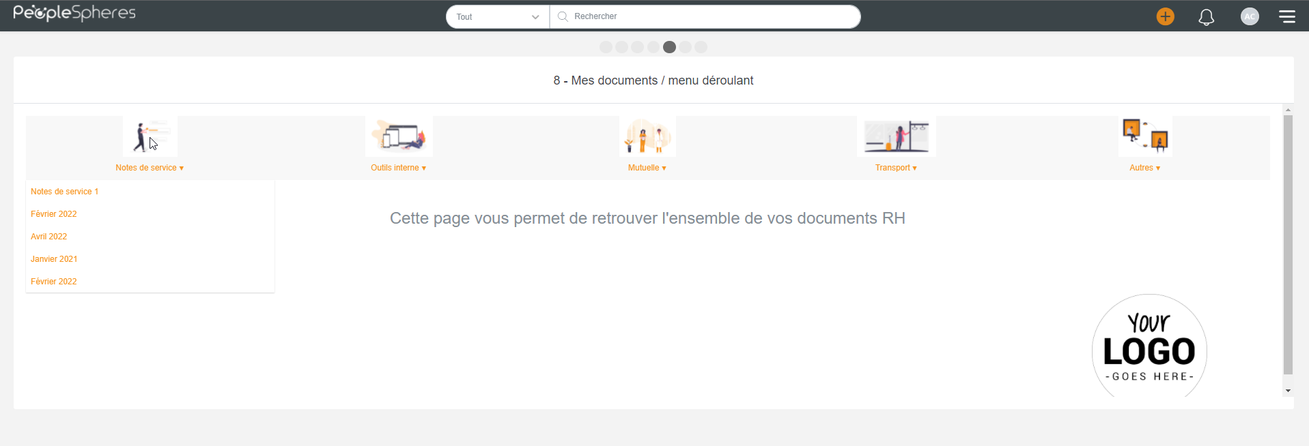
Widgets standards (8/9)
Code HTML
8 – Mes documents / menu déroulant
Raccourci vers les documents et liens internet avec des catégories
Affichage en page pleine

Slide 12
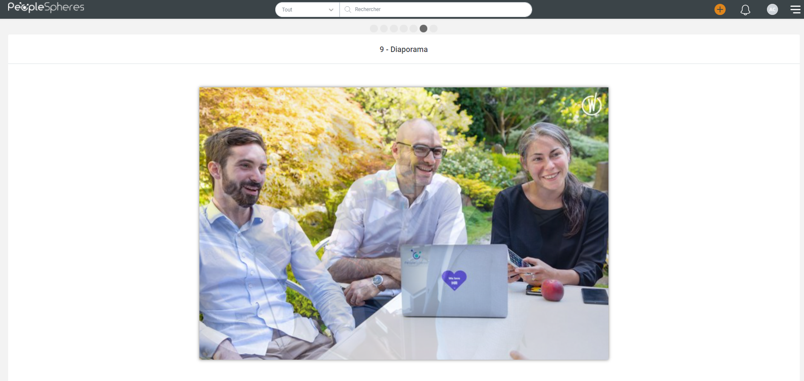
Widgets standards (9/9)
Code HTML
9 - Diaporama
Diaporama avec effet de transition
Affichage en page pleine

Slide 13
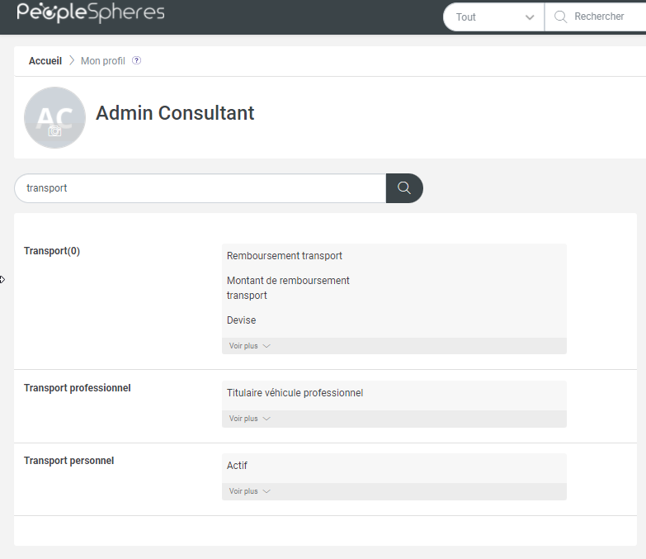
Champs conditionnels
Les champs conditionnels vous permettent de masquer certaines informations sur les profils ou restreindre certains choix dans les champs.
Exemple : il est possible de masquer le sous champ « Motif de CDD » si le collaborateur est en CDI.

Slide 14
Champs conditionnels (1/5)
Membre du CSE
Objectifs et conditions
Ces conditions permettent de masquer les sous-champs si le collaborateur n’est pas membre du CSE
Champs | Sous champs | Objectifs | Conditions
Membre du CSE | Membre du CSE
 | Suppléant | Masquer ces champs si le collaborateur n'est pas membre du CSE | Champ caché si membre du CSE - membre du CSE est vide
 | Date de début de mandat | Masquer ces champs si le collaborateur n'est pas membre du CSE | Champ caché si membre du CSE - membre du CSE est vide
 | Date de fin de mandat | Masquer ces champs si le collaborateur n'est pas membre du CSE | Champ caché si membre du CSE - membre du CSE est vide

Slide 15
Champs conditionnels (2/5)
Mutuelle
Objectifs et conditions
Ces conditions permettent de masquer les sous-champs si le collaborateur n’a pas de mutuelle ou est exempt en fonction du cas
Champs | Sous champs | Objectifs | Conditions
Mutuelle | Mutuelle
 | Type de contrat | Masquer ces champs si le collaborateur n'a pas de mutuelle | Champ caché si Mutuelle - Mutuelle n'est pas égal à Oui
 | Type de couverture | Masquer ces champs si le collaborateur n'a pas de mutuelle | Champ caché si Mutuelle - Mutuelle n'est pas égal à Oui
 | Date d'effet | Masquer ces champs si le collaborateur n'a pas de mutuelle | Champ caché si Mutuelle - Mutuelle n'est pas égal à Oui
 | Motif de dispense | Masquer ces champs si le collaborateur possède une mutuelle indépendante | Champ caché si Mutuelle - Mutuelle est égal à Oui
 | Justificatif de dispense | Masquer ces champs si le collaborateur possède une mutuelle indépendante | Champ caché si Mutuelle - Mutuelle est égal à Oui

Slide 16
Champs conditionnels (3/5)
Situation de handicap
Objectifs et conditions
Ces conditions permettent de masquer les sous-champs si le collaborateur n’as pas de reconnaissance travailleur handicapé
Champs | Sous champs | Objectifs | Conditions
Situation de handicap | Reconnaissance travailleur handicapé |  | Champ caché si Situation de handicap - Reconnaissance travailleur handicapé est vide
 | Si oui, catégorie du handicap | Masquer ces champs s'il n'y a pas de reconnaissance travail handicapé | Champ caché si Situation de handicap - Reconnaissance travailleur handicapé est vide
 | Date de reconnaissance | Masquer ces champs s'il n'y a pas de reconnaissance travail handicapé | Champ caché si Situation de handicap - Reconnaissance travailleur handicapé est vide
 | Date de fin de reconnaissance | Masquer ces champs s'il n'y a pas de reconnaissance travail handicapé | Champ caché si Situation de handicap - Reconnaissance travailleur handicapé est vide
 | Attestation RQTH | Masquer ces champs s'il n'y a pas de reconnaissance travail handicapé | Champ caché si Situation de handicap - Reconnaissance travailleur handicapé est vide

Slide 17
Champs conditionnels (4/5)
Transport personnel
Objectifs et conditions
Ces conditions permettent de masquer les sous-champs si le collaborateur n’a pas de véhicule personnel
Champs | Sous champs | Objectifs | Conditions
Transport personnel | Actif
 | Puissance fiscale | Masquer ces champs si le collaborateur n'a pas de véhicule personnel | Champ caché si Transport personnel - Actif est vide
 | Immatriculation | Masquer ces champs si le collaborateur n'a pas de véhicule personnel | Champ caché si Transport personnel - Actif est vide
 | Copie carte grise | Masquer ces champs si le collaborateur n'a pas de véhicule personnel | Champ caché si Transport personnel - Actif est vide

Slide 18
Champs conditionnels (5/5)
Transport professionnel
Objectifs et conditions
Ces conditions permettent de masquer les sous-champs si le collaborateur n’a pas de voiture professionnel
Champs | Sous champs | Objectifs | Conditions
Transport professionnel | Titulaire véhicule professionnel
 | Puissance fiscale | Masquer ces champs si le collaborateur n'a pas de véhicule professionnel | Champ caché si Transport professionnel - Titulaire véhicule professionnel est vide
 | Carte essence | Masquer ces champs si le collaborateur n'a pas de véhicule professionnel | Champ caché si Transport professionnel - Titulaire véhicule professionnel est vide
 | Immatriculation | Masquer ces champs si le collaborateur n'a pas de véhicule professionnel | Champ caché si Transport professionnel - Titulaire véhicule professionnel est vide

Slide 19
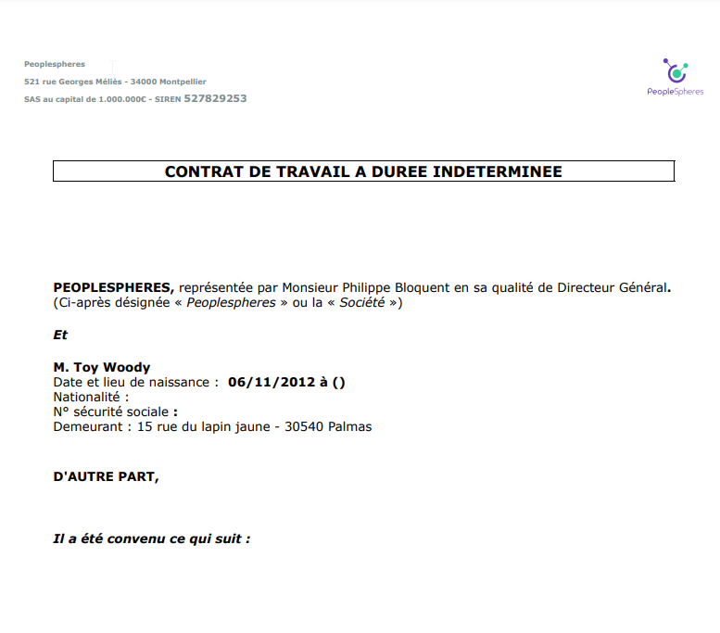
Modèles de documents
Les modèles de documents vous permettent de publiposter certains documents tels que les contrats de travail, les attestations employeurs…

Slide 20

Modèles de document (1/5)
En-tête
Code HTML et Exemple
Exemple d’en-tête

Slide 21

Modèles de document (2/5)
Pied de page
Code HTML et Exemple
Exemple de pied de page

Slide 22
Merci !

